Slide 1
DIETOTERAPIA NA CIRURGIA BARIÁTRICA
Nutrição Clínica II - FSP
Lilian Cardia
Unidade de Cirurgia Bariátrica e Metabólica
Faculdade de Medicina Universidade de São Paulo

Slide 2
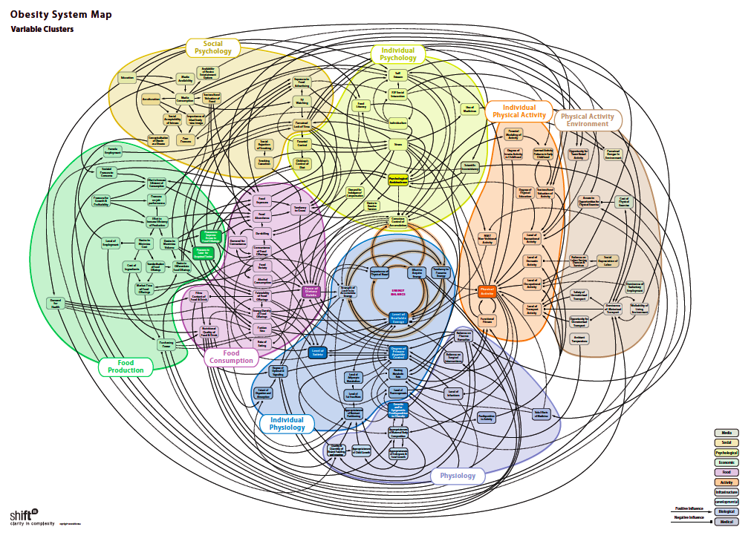

Slide 3
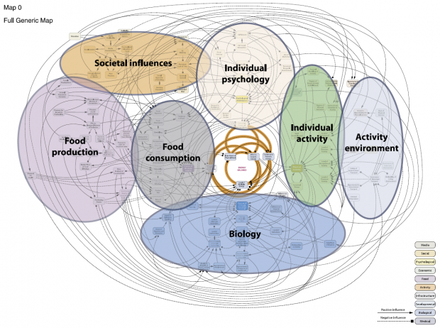

Slide 4
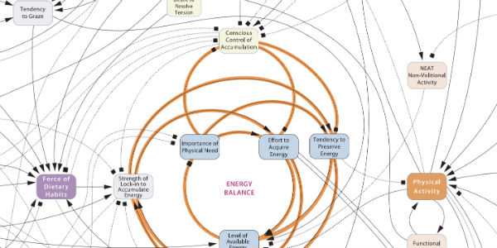
http://www.democraticaudit.com/2016/12/16/fat-shaming-change4lifes-anti-obesity-nudge-campaign-glosses-over-social-inequalities/

Slide 5
OBESIDADE
Crônica, progressiva e recidivante
Multifatorial
Reduz a expectativa de vida
Acomete > 18 % dos homens e mulheres no Brasil
+ 600 milhões em todo o mundo
Tratamentos convencionais são ineficazes: > IMC de maior gravidade

Slide 6
TRATAMENTO CIRURGICO DA OBESIDADE
Tratamento efetivo em pacientes com obesidade grave
Perda de peso limitada a 18 meses quando aumenta o risco para reganho de peso/recidiva da obesidade
Reganho 20% - 25%
Recorrência de comorbidades e mortalidade
^{Coleman KJ, 2010}
^{Gloy VL. 2013}

Slide 7
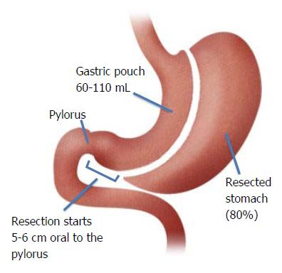
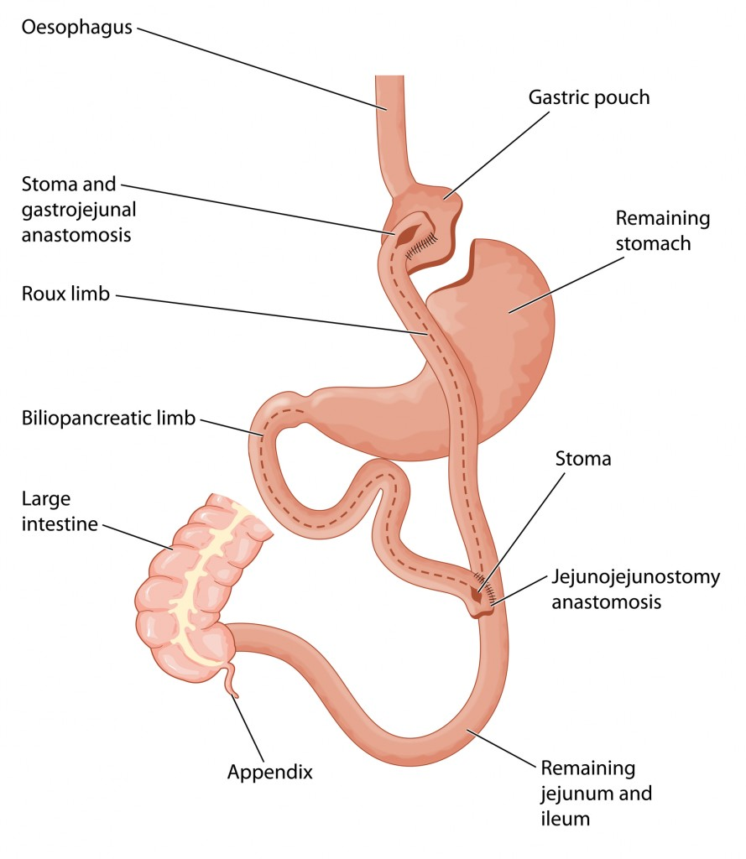
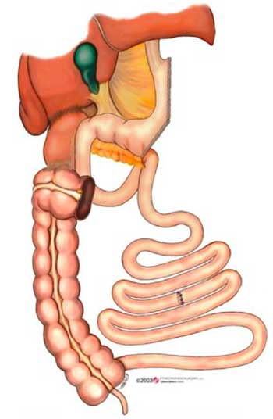
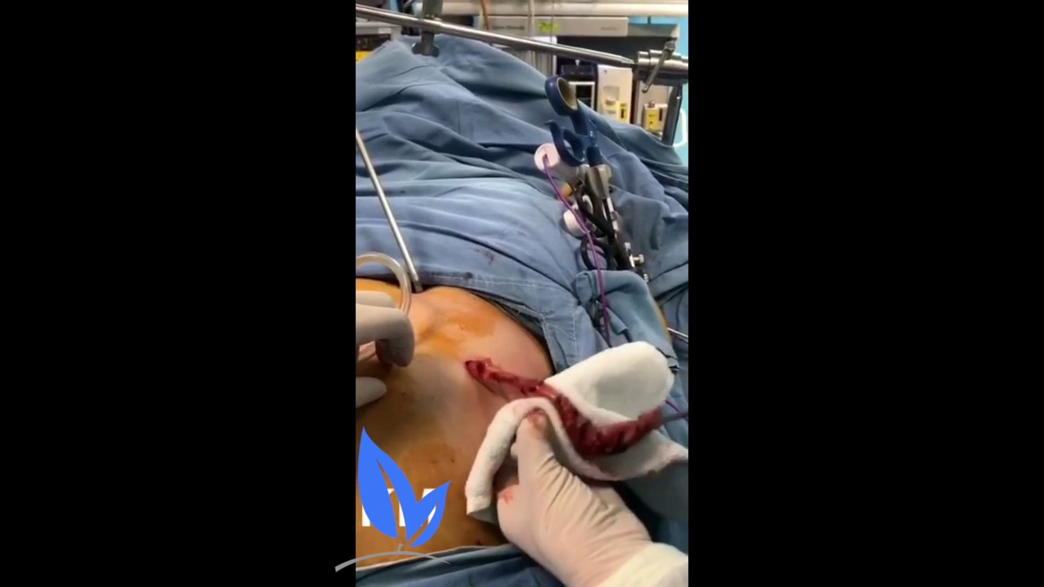
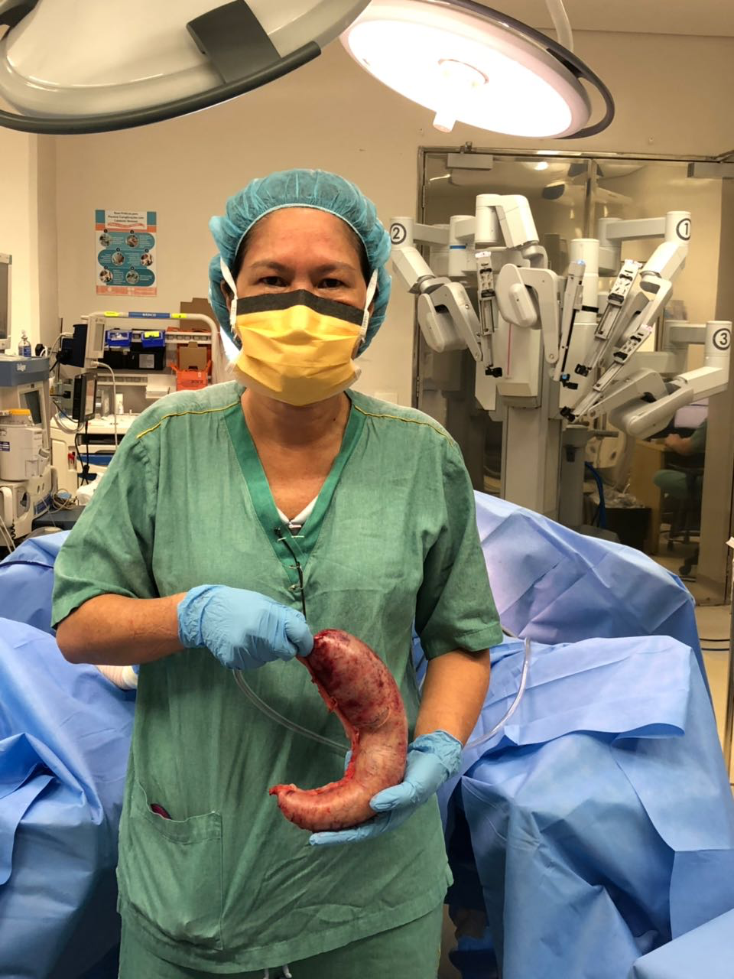
TECNICAS CIRÚRGICAS

Slide 8
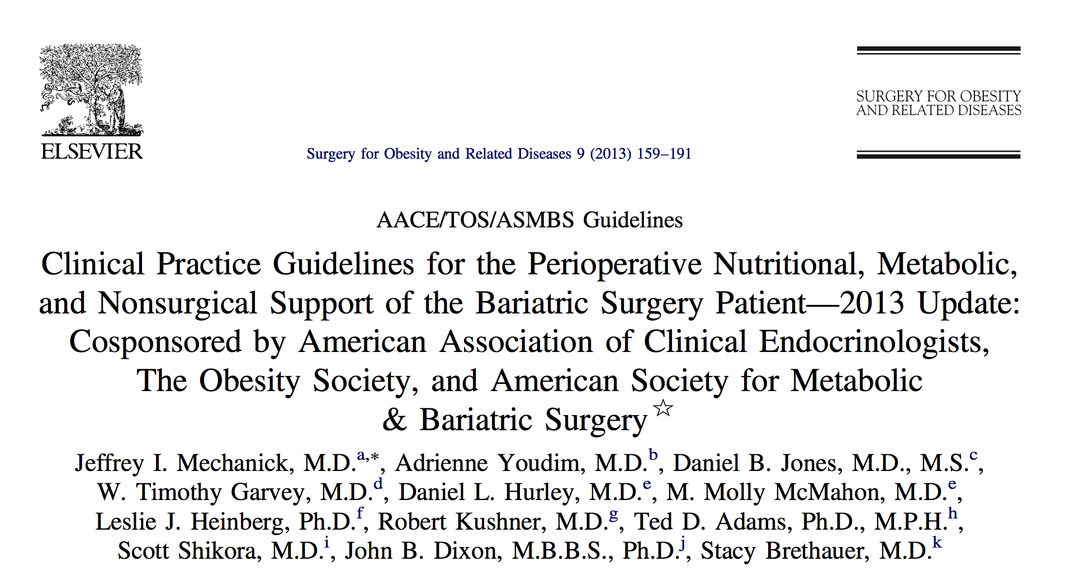
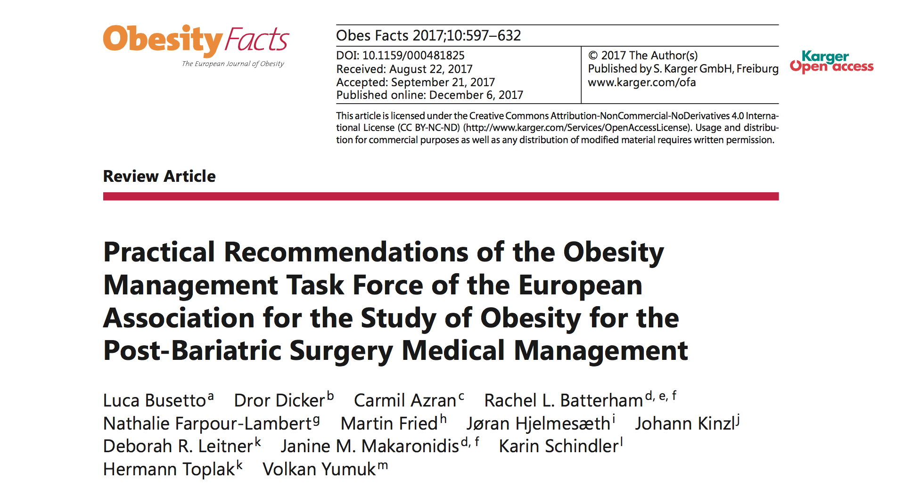

Slide 9
NUTRIÇÃO PRÉ OPERATÓRIO
Aumento potencial sucesso pós-operatório
Comportamento alimentar
Identificar erros e transtornos alimentares
Promover perda de peso inicial (5%)
Expectativas realistas sobre evolução da perda de peso
Preparar o paciente para alimentação PO
Santos LA. 2007. SBCBM. 2009

Slide 10
Nutrição Pré Op
Objetivos
Compreensão das modificações da capacidade gástrica
Restrições dietéticas
Orientação das fases da alimentação no PO
Responsabilidade do paciente com autocuidado
Santos LA. 2007; SBCBM. 2009

Slide 11
FOME X SACIEDADE
EFEITOS DA GRELINA E GLP1
EFEITO ANOREXÍGENO
HIPOTÁLAMO
GRELINA
RETARDO NO ESVAZIAMENTO GÁSTRICO E NA MOTILIDADE INTESTINAL – “FREIO ILEAL
MOTILDADE GÁSTRICA E INTESTINAL
PÂNCREAS
AUMENTO DA PRODUÇÃO E SECREÇÃO INSULINA
GLP1
Geloneze B, 2006

Slide 12
Nutrição Pré Op
Diagnóstico → Conduta nutricional → Orientação
Hidratação
Fracionamento
Mastigação
Priorizar proteína
Orientação da alimentação PO
Santos LA. 2007. SBCBM 2009.

Slide 13
NUTRIÇÃO PÓS OPERATÓRIO
CONSULTAS DE ACOMPANHAMENTO NO PERÍODO PÓS-OPERATÓRIO E EXAMES
Entre 15 a 30 dias (1º mês): Consulta com cirurgião e nutricionista.
No 2º mês: Consulta com cirurgião, nutricionista e psicólogo. Exames pós-operatórios.
No 3º mês: Consulta com clínico, psicólogo e nutricionista.
No 4º mês: Consulta com clínico, nutricionista e psicólogo.
No 6º mês: Consulta com cirurgião, nutricionista e psicólogo. Exames pós-operatórios.
No 9º mês: Consulta com clínico/endocrinologista, nutricionista e psicólogo. Exames pós-operatórios.
Entre 12º e 15º meses: Consulta com cirurgião, clínico/endocrinologista, nutricionista e psicólogo. Exames pós-operatórios.
18º mês: Consulta com cirurgião, clinico/endocrinologista, nutricionista e psicólogo. Exames pós-operatórios.
Portarias 424, 425 – MS. 2013

Slide 14
Nutrição Pós Op
Objetivos do tratamento
Estabelecer fluxo de atendimento
ASMBS /IFSO
Acompanhamento multiprofissional
Protocolo Nutrição

Slide 15
Protocolo Nutrição
Nutrição Pós Op
Pós-operatório precoce
Pós-operatório tardio

Slide 16
Nutrição Pós Op
Objetivo nutricional
Orientação das fases da alimentação no PO
Monitoramento nutricional e controle de peso
Prevenção de deficiências nutricionais
Responsabilidade do paciente de autocuidado
Santos LA. 2007. SBCBM. 2009.

Slide 17
Nutrição Pós Op
Anamnese alimentar
Intolerância alimentar
Alterações TGI
Avaliação nutricional
Diagnóstico nutricional
Conduta e orientação nutricional

Slide 18
Nutrição Pós Op
Avaliação nutricional
Utilizar parâmetros pré operatório
Antropometria
Bioimpedância elétrica e Composição corporal por densitometria
Taxa Metabólica de Repouso: calorimetria indireta
Santos LA. 2007. SBCBM 2009

Slide 19
Nutrição Pós Op
Avaliação nutricional
Exame físico
Exames bioquímicos
1◦ ano: trimestral ou semestral
> 2◦ ano: anual
Santos LA. 2007. SBCBM. 2009

Slide 20
Nutrição Pós Op
CONDUTA E ORIENTAÇÃO NUTRICIONAL
Fracionamento
Hidratação
Mastigação exaustiva
Características da dieta
Hipocalórica
Normoglicídica (50-60%), Hipolipídica (< 20%)
Hiperproteíca (1 a 1,5g/kg/dia – peso ideal ou 60 - 90 g/dia)
Micronutrientes: não ultrapassar UL (DRI)
Fibras
Simbióticos
ABESO. 2009. Cruz MRR et al. 2004. Quadros MRR et al. 2007. Soares CC et al. 2007.

Slide 21
Nutrição Pós Op
CONDUTA E ORIENTAÇÃO NUTRICIONAL
Capacidade gástrica
Consistência da alimentação – Objetivos
Repouso gástrico
< risco alterações TGI
Adaptação ao volume reduzido
Menor risco de intolerância alimentar
ABESO. 2009. Cruz MRR et al. 2004. Quadros MRR et al. 2007. Soares CC et al. 2007.

Slide 22
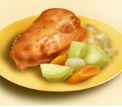
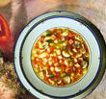
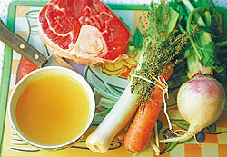
FASES DA ALIMENTAÇÃO
CONSISTÊNCIA
COMO EVOLUIR?

Slide 23
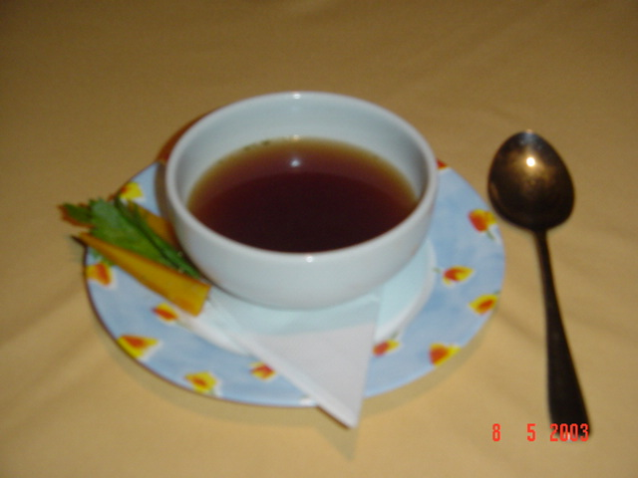
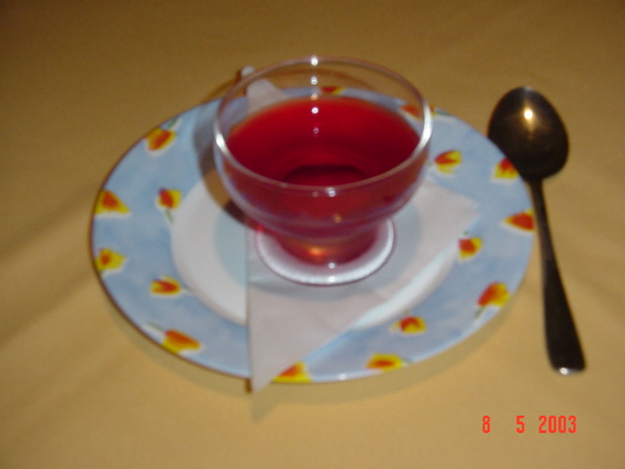
Nutrição Pós Op
Consistência: Líquida restrita
ABESO. 2009. Alvarez TS. 2003. Cruz MRR et al. 2004. Quadros MRR et al. 2007. Soares CC et al. 2007.

Slide 24
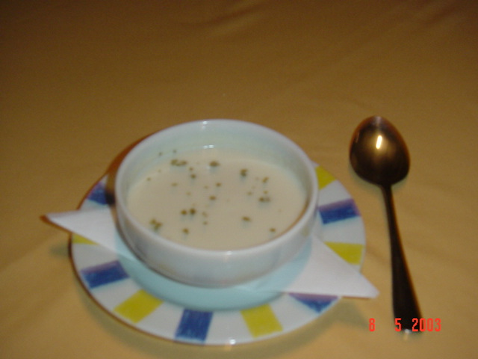
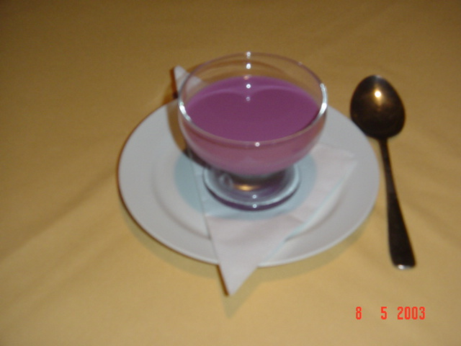
Nutrição Pós Op
Consistência: Líquida completa
ABESO. 2009. Alvarez TS. 2003. Cruz MRR et al. 2004. Quadros MRR et al. 2007. Soares CC et al. 2007.

Slide 25
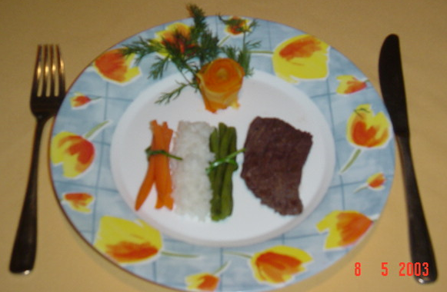
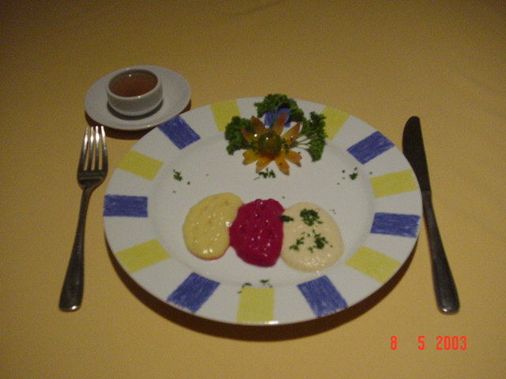
Nutrição Pós Op
Consistência: Pastosa
Consistência: Branda, Geral
ABESO. 2009. Alvarez TS. 2003. Cruz MRR et al. 2004. Quadros MRR et al. 2007. Soares CC et al. 2007.

Slide 26
PREVENÇÃO DE CARÊNCIAS NUTRICIONAIS Curto e Longo prazo
Nutrição Pós Op
Monitoramento
Consistência, volume e qualidade
Consolidação das modificações nos hábitos alimentares
Suplementação
Cominetti C et al. 2007. Soares CC et al. 2007. Quadros MRR et al. 2007.

Slide 27
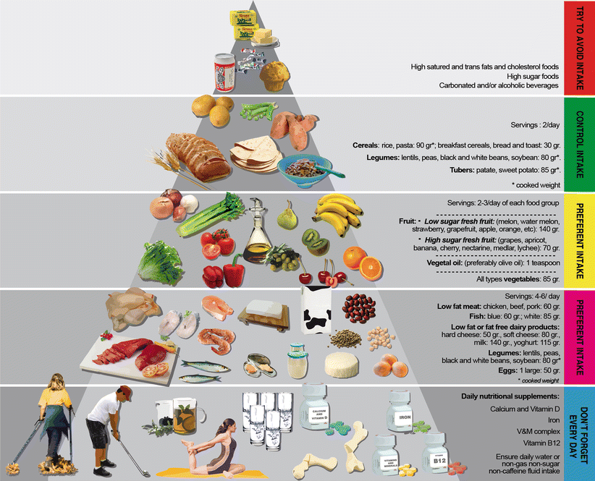
PIRÂMIDE ALIMENTAR ADAPTADA CIRURGIA BARIÁTRICA
Moizé VL et al. 2010.

Slide 28
Complicações precoces
Nutrição Pós Op
Impactação
Dumping
Mastigação
insuficiente
Açúcar
Líquidos com refeições
Pedaços de alimentos, bagaços, fibras
15 a 30min ou 1 a 3h após ingestão
Sensação de plenitude, calor e transpiração na parte superior do tórax
Miranda da Rocha, 2016

Slide 29
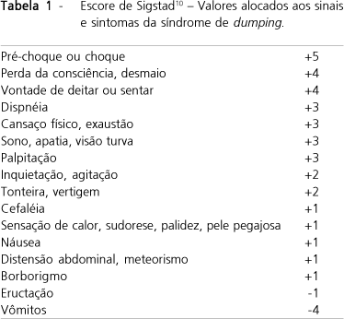
Nutrição Pós Op
SIM ou NÃO para cada um dos 16 aspectos listados
Escore < 7: não-dumpers, e com escore ≥ 7, dumpers
Sigstad H. 1970; Chaves YS. 2016

Slide 30
Complicações tardias
Nutrição Pós Op
Deficiência de nutrientes
Sintomas são geralmente inespecíficos
Exame físico pode não ser confiável para diagnóstico precoce sem confirmação laboratorial
Sinais clínicos específicos só são perceptíveis na fase evoluída da deficiência

Slide 31
Baseline, 6 month and annual screening after bariatric surgery
Nutrient | Biomarker(s) | Primary symptoms of deficiency
Vitamin B₁ | Serum thiamin | Ophthalmoplegia, nystagmus, ataxia, encephalopathy, rapid visual loss (Wernicke encephalopathy) Isolated peripheral neuropathy
Vitamin B₁₂ | Serum vitamin B₁₂ | Anemia, neurological dysfunction, visual loss
Folate | Red blood cell folate Consider plasma homocysteine | Anemia
Iron | Serum, ferritin, total iron binding capacity, complete blood count with differential | Microcytic anemia
Vitamin D | Serum 25(OH) vitamin D, calcium, phosphorus, parathyroid hormone | Decreased bone mineral density Secondary hyperparathyroidism
Protein | Serum albumin | Edema, excessive alopecia, poor wound- healing
Additional annual screening after BPD and BPD-DS
Vitamin A | Plasma retinol | Reduced night vision, visual impairment
Vitamin E | Plasma alpha-tocopherol | Neuropathy, ataxia
Vitamin K | Prothrombin time | Bleeding, easy bruising
Screen after any bariatric procedure if suggestive symptoms
B6 (pyridoxine) | Plasma pyridoxal-5′-phosphate | Anemia, neurological symptoms
Copper | Serum copper | Anemia, neuropathy
Zinc | Plasma zinc | Acrodermatitis enteropathica-like rash, taste alterations

Slide 32
General supplementation recommendations
Supplement | Daily Recommendations
Multivitamin (contains folic acid) | AGB/VSG RYGB BPD-DS | One daily One to two daily Two daily
Calcium citrate with vitamin D₃ | AGB RYGB and BPD-DS | 1200–1500mg/day 1800 mg/day
Vitamin D₃ | RYGB BPD-DS | consider 1000 IU/day 2000 IU/day
Vitamin B₁₂ | RYGB BPD-DS | crystalline 500 μg/day oral or 1000 μg/month intramuscularly monitor and start if needed.
Elemental iron | RYGB and BDP-DS | 65 mg elemental iron in menstruating females
Vitamin B₁ | All procedures | consider once daily in first 6 months
Vitamin A, K | BPD-DS | 10,000 IU vitamin A and 300 μg/vitamin K
Xanthakos, 2009; ASBMS, 2013

Slide 33
Nutrição Pós Op
POLIVITAMÍNICOS
POLIVITAMÍNICO | Materna | Centrum EUA (antigo) | Centrum BRASIL (novo) | Centrum Silver | Supradyn
VITAMINAS
A (UI) | 1500 | 5000 | 1000 | 5000 | 3333
B1 (mg) | 3 | 1,5 | 1,2 | 1,5 | 20
B2 (mg) | 3,4 | 1,7 | 1,3 | 1,7 | 5
B12 (mcg) | 12 | 6 | 2,4 | 25 | 5
C (mg) | 100 | 60 | 45 | 60 | 150
D3 (UI) | 250 | 400 | 200 | 400 | 500
E (UI) | 44,7 | 30 |  | 45 | 15
K1 (mcg) | - | 25 | 65 | 10 | -
Ácido Fólico (mg) | 10 | 400 | 2,4 | 4 | 1
MINERAIS
Cálcio (mg) | 250 | 162 | 250 | 200 | 51,3
Ferro (mg) | 60 | 18 | 8,1 | 4 | 10
Selênio (mcg) | 25 | 25 | 20 | 20 | -
Zinco (mg) | 25 | 15 | 7 | 15 | 0,5
Notes:
Causas de obstrução por alimentos: pedaços de carne dura,bagaços → podendo provocar deiscência, deslocamento do anel→ desidratação e desnutrição
33

Slide 34
Nutrição Pós Op
Risco nutricional
Alterações morfológicas e funcionais
Redução da capacidade
de gástrica
Alteração do trânsito alimentar
inviabilizando sítios de absorção
Ingestão reduzida de calorias e nutrientes
Menor produção de HCl
Redução da superfície de contato para absorção
Produção limitada de fatores necessários à absorção
ASMBS, 2013

Slide 35
Proteínas
57% da proteína ingerida é absorvida após o bypass intestinal
Perda de peso rápida → perda massa magra
↓ ingestão proteíca
Balanço energético negativo
Capacidade individual de adaptação intestinal
↓ pepsina e ácido clorídrico
Hábitos alimentares errôneos
Nutrição Pós Op
RECOMENDAÇÃO
Ingestão mínima 60g/dia
1,0 a 1,5g/kg peso ideal/dia
ASMBS, 2013

Slide 36
Nutrição Pós Op
FERRO
↓ ingestão de Ferro heme
Exclusão do duodeno e jejuno proximal
↓ ácido clorídrico → ↑ Ferro não heme (vit C)
Anemia ferropriva
Hipotonia muscular
RECOMENDAÇÃO
RYGB – Xanthakos, 2009 – 65mg ferro elementar mulheres idade fértil
ASMBS, 2013

Slide 37
Nutrição Pós Op
Vitamina B 12 - cobalamina
↓ consumo carne bovina
↓ Fator Intrínseco
↓ ácido clorídrico
Dificuldade de absorção B12 pelos eritrócitos
Anemia megaloblástica
Alterações neurológicas
RECOMENDAÇÃO
RYGB – Xanthakos, 2009 – 500mcg/dia via oral ou 1000mcg/mês intramuscular
ASMBS, 2013

Slide 38
Nutrição Pós Op
Cálcio e vitamina D
Deficiência Pré-operatório ?
↓ ingestão de alimentos fonte (desde pré)
↓ acidez gástrica
Exclusão do duodeno e jejuno proximal
↑ fosfatase alcalina (pós) → ↓ atividade vit. D
Deficiência de Lactase → Intolerância a Lactose
Osteopenia
Osteoporose

Slide 39
Nutrição Pós Op
Reganho de peso
Adaptações do estômago e intestino
Compulsão alimentar prévia
Atividade física
Abuso de álcool
Enterohormônios
Taxa Metabólica de Repouso
Fatores de riscos
Ingestão alimentar
Gasto energético
Ansiedade e depressão
Idade
Tempo de cirurgia
Santo MA. 2016

Slide 40
liliancardia@usp.br

Slide 41
Nutrição Pós Op
Ácido fólico - vitamina B 9
↓ consumo de vegetais de folhas verdes
Anemia megaloblástica

Slide 42
Nutrição Pós Op
BIODISPONIBILIDADE
Cálcio > 500 mg/refeição ↓ absorção
Cálcio x Ferro
FATORES ANTINUTRICIONAIS
Ácido oxálico → ↓ Ferro
Fitatos → ↓ Cálcio e Zinco
Cozzolino SMF, 2005

